Slide 1

CONTOSO 全社員
会社規模の更新とハイライト

Slide 2

Mirjam Nilsson
発表者および最高経営責任者
ソーシャル メディア <AtSocialHandleHere> をフォローする

Slide 3
議題
導入部​
20XX 年のハイライトとロウライト
主な更新​
20XX 年の新しいイニシアチブ
結び​
3
CONTOSO の全社員

Slide 4
20XX 年のリーダーシップ
新しい従業員および記念日

Slide 5
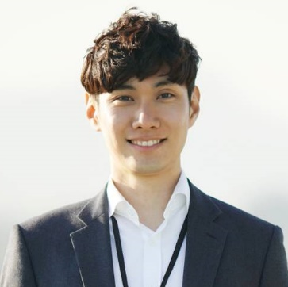


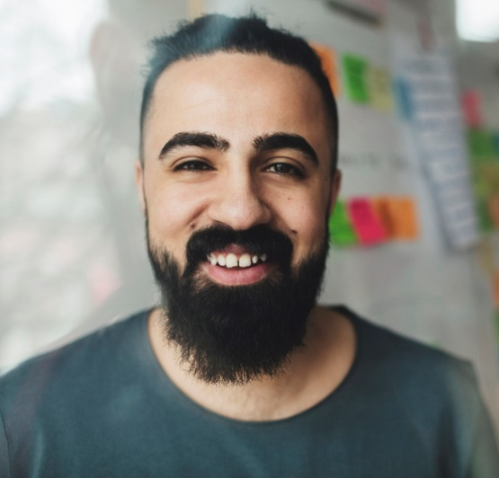
エグゼクティブ チーム
TAKUMA HAYASHI
MIRJAM NILSSON
代表取締役
最高経営責任者
FLORA BERGGREN
RAJESH SANTOSHI
最高執行責任者
マーケティング部門 VP

Slide 6





ごあいさつ
GRAHAM BARNES
ROWAN MURPHY
製造部門 VP
SEO ストラテジスト
ELIZABETH MOORE
ROBIN KLINE
製品デザイナー
コンテンツ開発者

Slide 7
記念日
1 年 | 5 年
Takuma Hayashi | Flora Berggren
Mirjam Nilsson | Rajesh Santoshi

Slide 8
“偉大な成果は大志を求める”
ヘラクレイトス

Slide 9
20XX 年の実績 および学習機会

Slide 10



20XX 年のハイライト
大事な瞬間
4.5% の売上の増加
$13.2 の ML ネット キャッシュ フロー
温室効果ガスの排出削減量

Slide 11
20XX のロウライト
コスト
原材料
エネルギー
移動
物流
市場の成長の途絶
第 4 四半期の出荷の減少
成長
第 4 四半期の倉庫の収容能力の低下
限られている倉庫数

Slide 12
現在のプロジェクトおよび重要指標

Slide 13
プロジェクト レポートの状態
主なプロジェクト | 達成率
ユウロピウム | 90%
お見事 | 70%
金魚 | 43%

Slide 14
重要指標

Slide 15
将来の展望 20XX 年まで

Slide 16
戦略的な成長タイムライン
第 1 四半期:急成長空間
成長を実現するために優良株に投資して長期間保有する
時間の経過と共に最も効率的になる可能性がある
第 2 四半期:主な成長市場
国際的なパートナーを獲得する
倉庫の収容能力を拡大する
長期: 大きな理念や方針に導かれている会社
成長を実現するために優良株に投資して長期間保有する
時間の経過と共に最も効率的になる可能性がある

Slide 17
一緒により良い 未来を築いていく
Contoso

Slide 18

Q&A
会議後のアンケートにご記入ください

